Slide 1
Técnicas Magneto-Ópticas Aplicadas ao Estudo de Filmes Finos e Válvulas de Spin
Projecto realizado por:
David Docampo García
João Filipe Ângelo Sio
Maria Bourbon Ruão
Mónica Pinho Oliveira
Tiago Vieites Branco Fonseca
Escola de Verão de Física
Departamento de Física da FCUP
03/09/2010

Slide 2
Resumo
Magnetismo: Origem Física
Aplicações
Válvulas de Spin
Deposição por Feixe Iónico
Técnica Magneto-Óptica de Efeito Kerr
Resultados
Medida da Magnetorresistência
Resultados
Conclusões

Slide 3
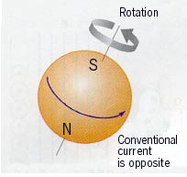
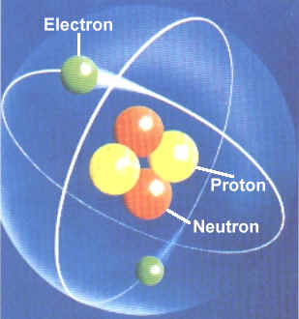
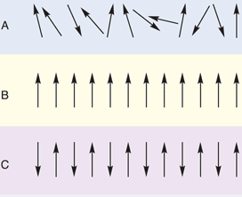
Magnetismo: Origem Física
Resultante de cargas eléctricas em movimento:
Spin do electrão;
Rotação do electrão em torno do núcleo;
Ordem magnética dos materiais:
Paramagnéticos;
Ferromagnéticos;
Antiferromagnéticos;
...

Slide 4
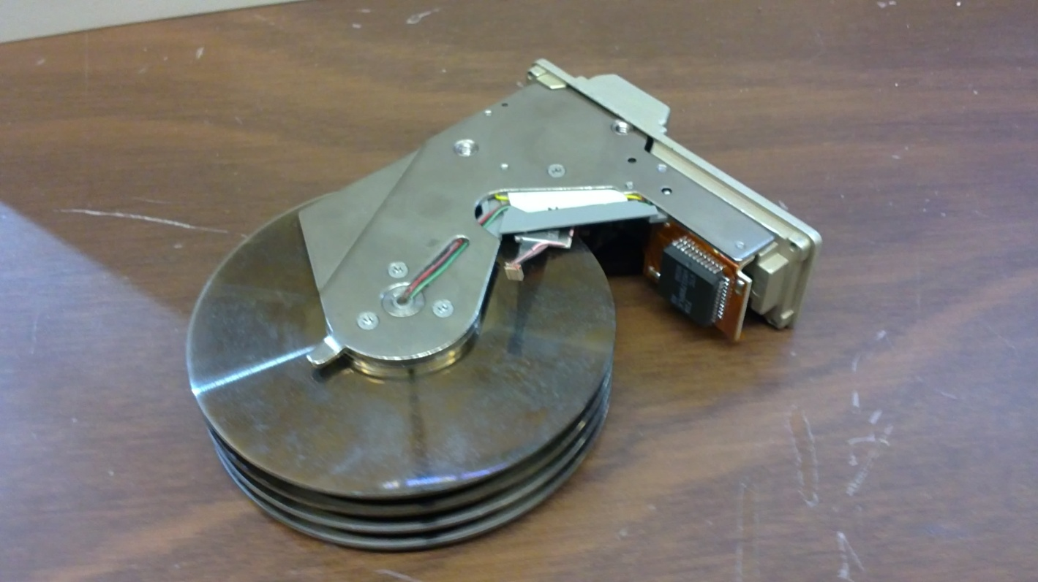
Aplicações
Discos rígidos;
Cabeças de leitura dos discos rígidos;
Memórias magnéticas;
…

Slide 5
Estrutura e Composição da Válvula de Spin
Ta
Camada de protecção
CoFe
Camada ferromagnética fixa
Camada antiferromagnética
MnIr
Cu
Camada não magnética
CoFe/NiFe
Camada ferromagnética livre
Ta
Camada de adaptação
Vidro
Substrato

Slide 6
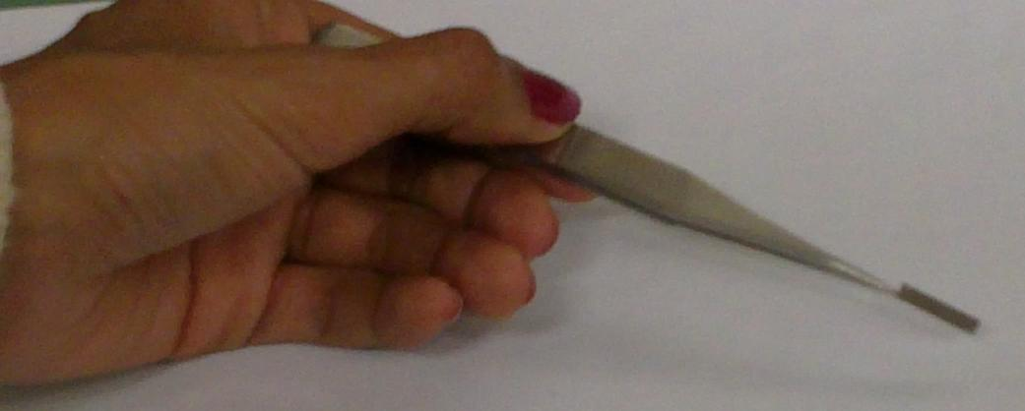
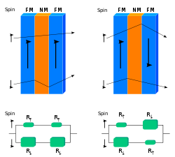
Válvulas de Spin
Devido à interacção entre a camada ferromagnética e antiferromagnética, a primeira torna-se fixa, em relação à camada livre;
Momentos paralelos -> menor resistência
Momentos antiparalelos -> maior resistência

Slide 7
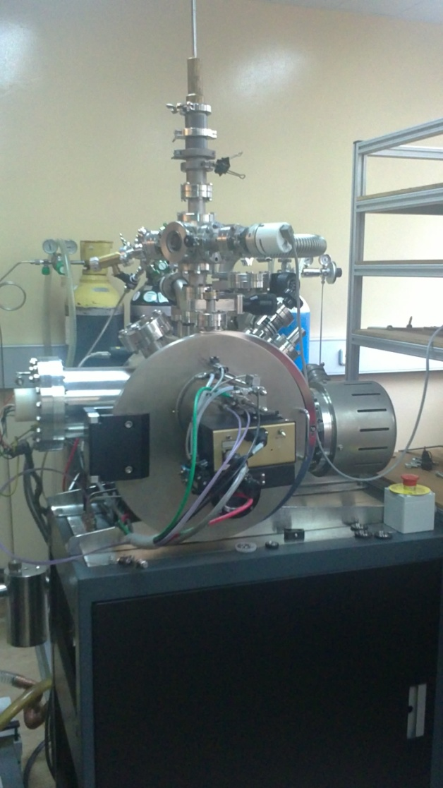
Deposição por Feixe Iónico
Vácuo;
Canhão com gás árgon ionizado, direccionado por um campo eléctrico;
Alvo com material a depositar atingido por um feixe de plasma;
Transferência de momento linear;
Ejecção de átomos para o substrato (silício ou vidro).

Slide 8
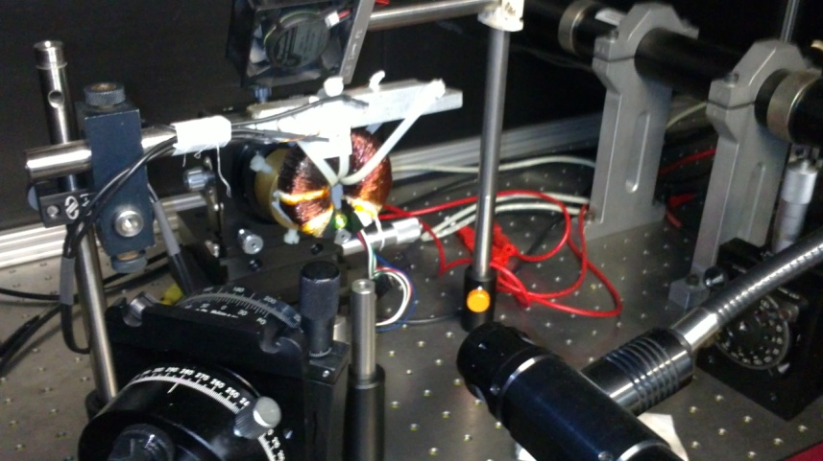
Técnica Magneto-Óptica de Efeito Kerr
Laser gasoso (He-Ne);
Polarizador linear;
Incidência do feixe na amostra magnetizada;
Rotação durante a reflexão se o material for ferromagnético;
Lamina de meio comprimento de onda;
Prisma de Wollaston;
Fotodíodos.

Slide 9
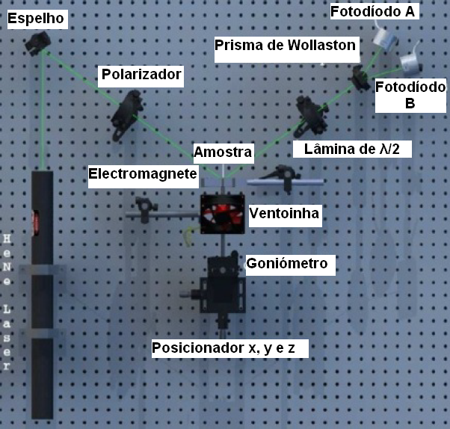
Técnica Magneto-Óptica de Efeito Kerr

Slide 10
Resultados: Válvula de Spin

Slide 11
Resultados: Filme de Co

Slide 12
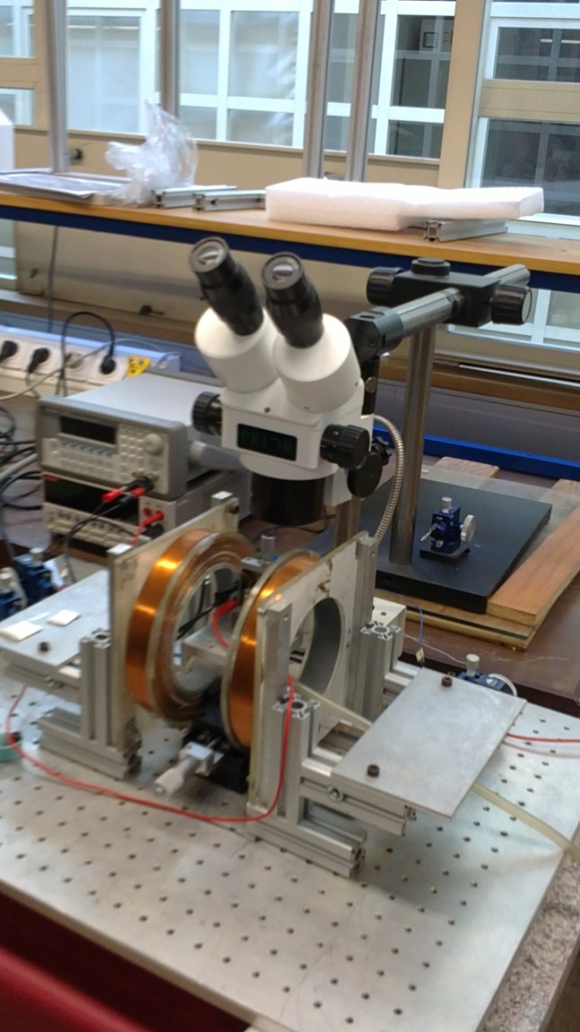
Medida da Magnetorresistência
Passa-se uma corrente eléctrica na amostra magnetizada;
Mede-se a tensão;
Através desta técnica é possível saber se os momentos magnéticos das camadas ferromagnéticas estão paralelas ou antiparalelas entre si.

Slide 13
Resultados: Válvula de Spin
Resistência em função do campo magnético para a válvula de spin

Slide 14
Conclusões
Aprendemos uma das técnicas de deposição de filmes finos;
Observámos como o efeito Kerr pode ser usado na caracterização de materiais ferromagnéticos;
Calculámos a magnetorresistência aplicando um campo magnético variável;
Apercebemo-nos das várias aplicações dos materiais magnéticos.

Slide 15
Agradecimentos
Monitores: José Miguel e Diana Leitão
Escola de Verão de Física
Departamento de Física, FCUP
Todos os colegas

